Slide 1
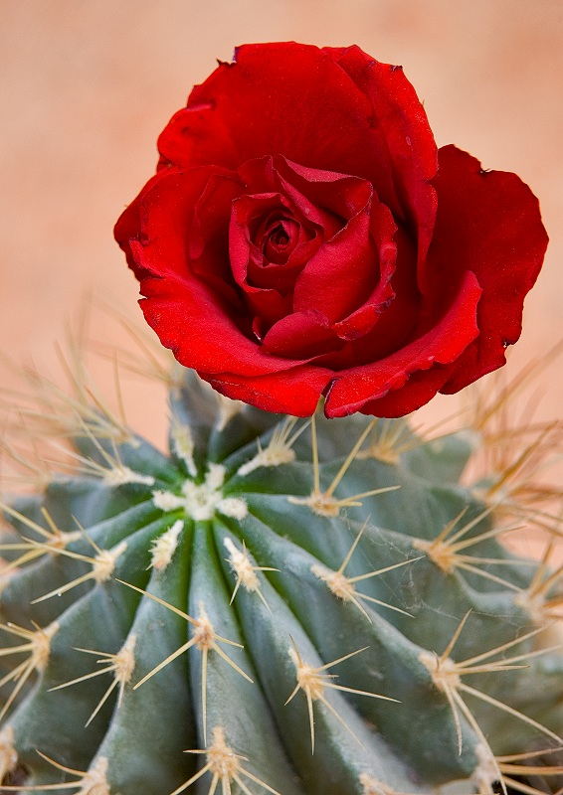
Rosa o Cactus

Slide 2


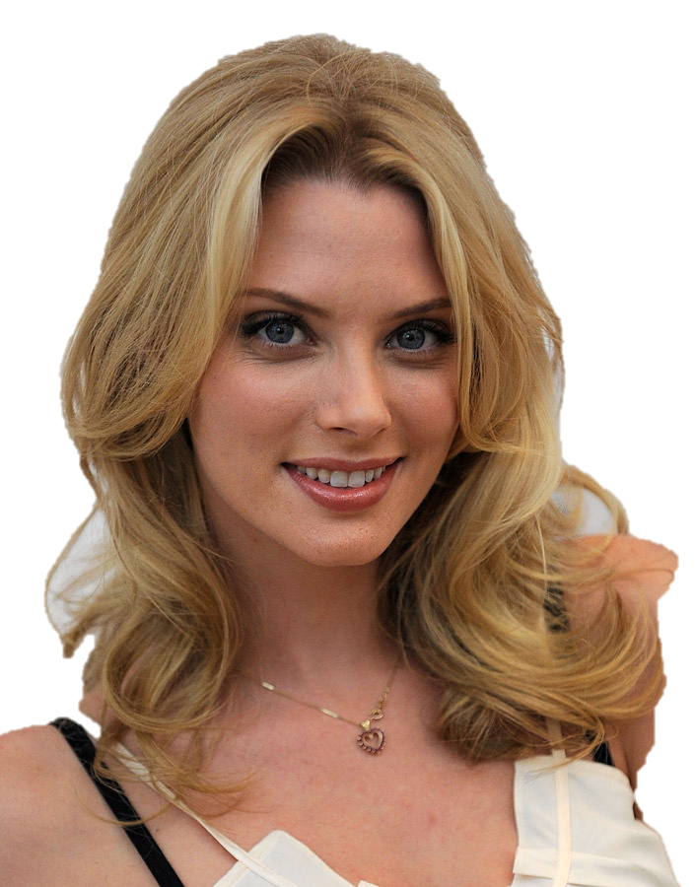
¿QUEDARSE CON LA ESPOSA O CON LA AMANTE?

Slide 3
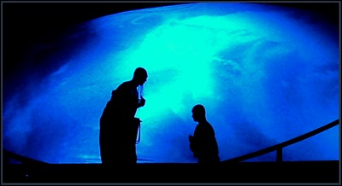
Un hombre pregunto a un sabio si debía quedarse
con su esposa o su amante…

Slide 4
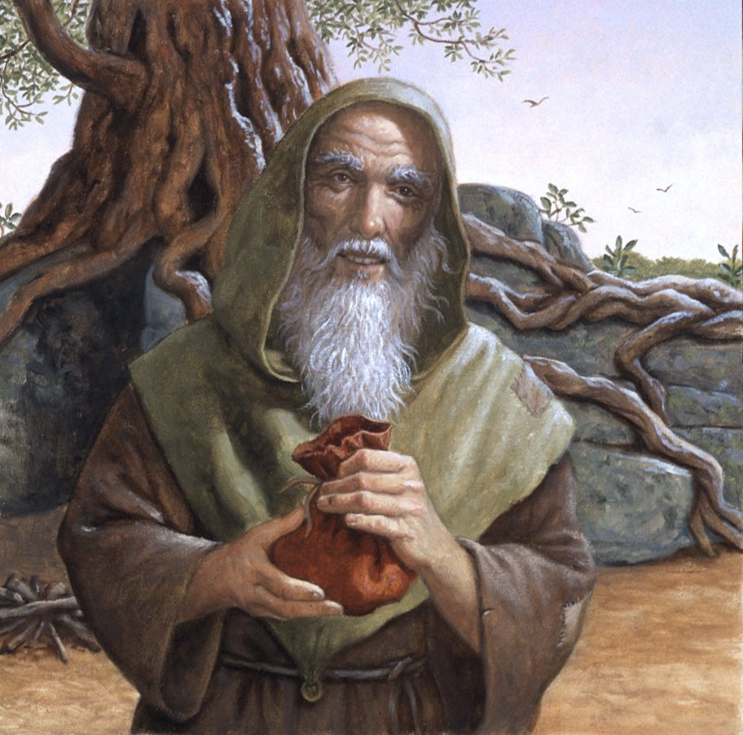
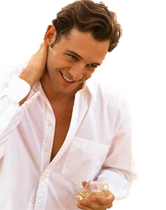
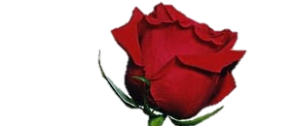
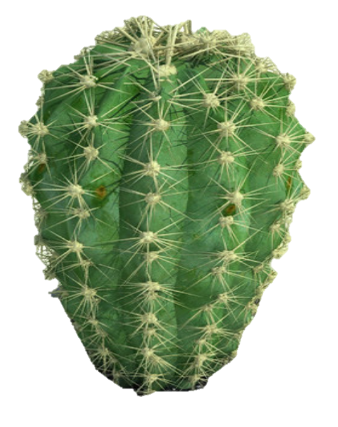
El sabio tomo dos flores en su mano: una rosa y un cactus…y le pregunto al hombre:
Si yo te doy a escoger una flor, cual eliges? y el hombre sonrió y dijo:

Slide 5
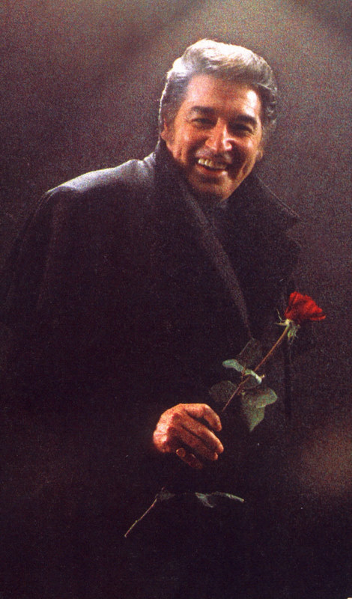
La rosa es lógico! y el sabio respondió: a veces los hombres se dejan llevar por la belleza externa o lo mundano

Slide 6

Y eligen lo que brille mas, lo que valga mas pero
en esos placeres no esta el amor.

Slide 7
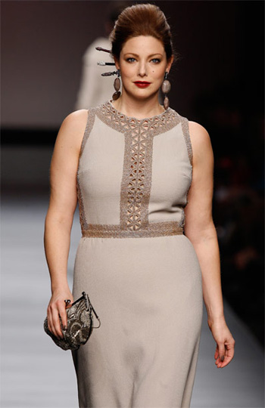
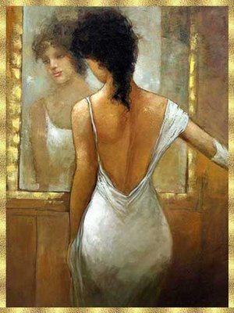
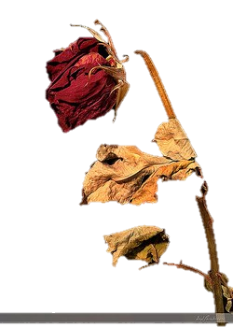
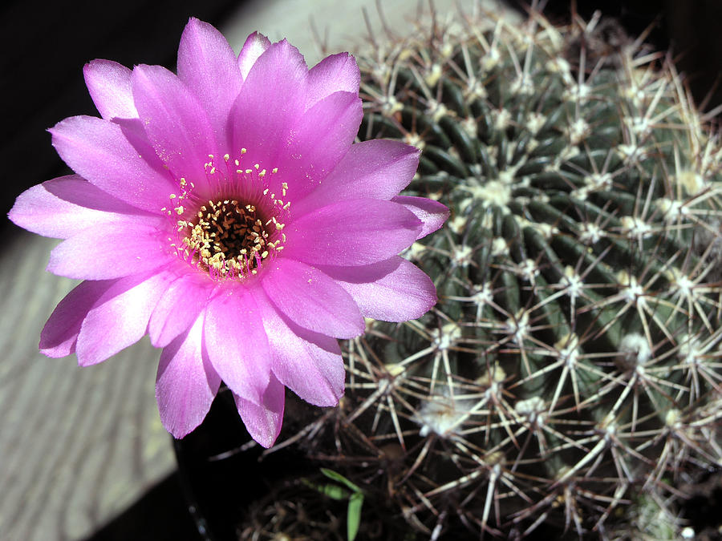
Yo me quedaría con el cactus, por que la rosa se marchita y muere.

Slide 8
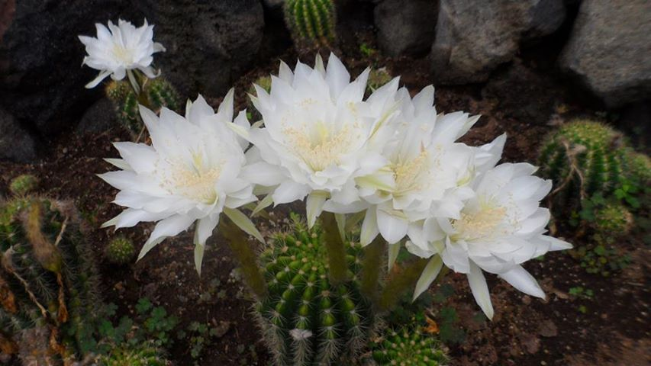
El cactus en cambio sin importar el tiempo o el clima
seguirá igual, verde con sus espinas, y un día dará la flor mas hermosa que jamás hayas visto.

Slide 9
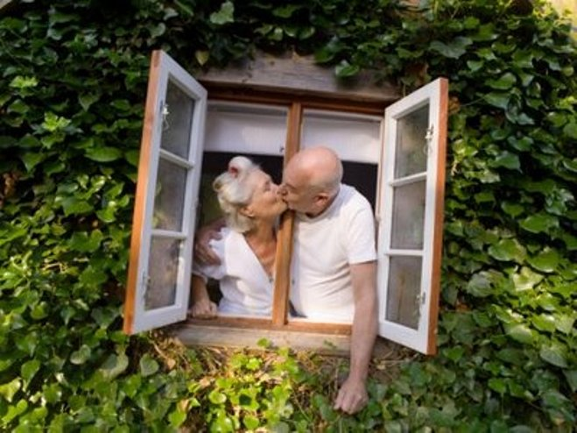
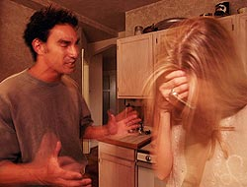
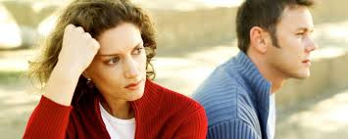
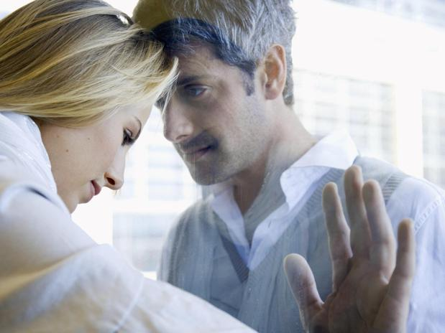
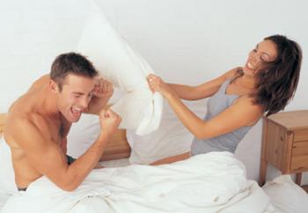
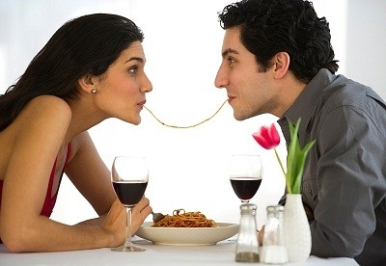


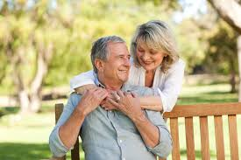
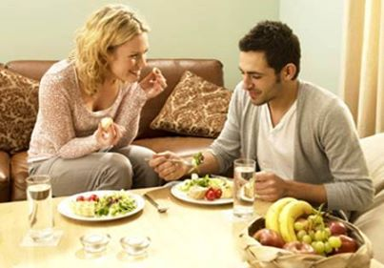
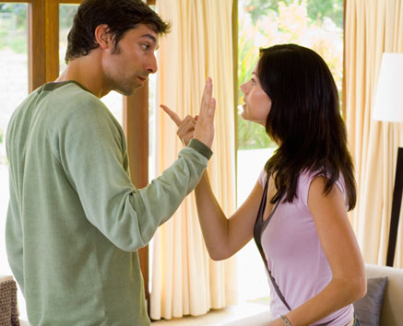

Tu mujer conoce tus defectos,tus debilidades,
tus errores, tus gritos, tus malos ratos y
aun así esta contigo…

Slide 10
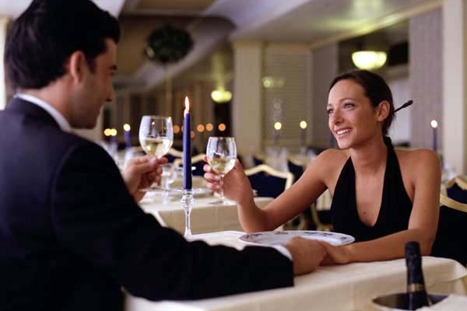
Tu amante conoce tu dinero,
tus lujos, los espacios de felicidad
y tu sonrisa, por eso esta contigo

Slide 11
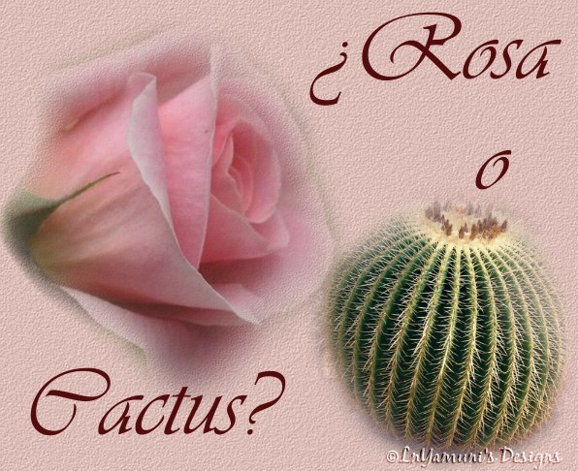
Ahora dime hombre con quien te quedaras?…

Slide 12

Compártelo a todas las mujeres para que se sientan orgullosas de ser cactus y a todos los hombres que no saben lo que tienen y no valoran la tremenda mujer que tienen a su lado

Slide 13



Tema : Rosa o Cactus
Música : A Esa
Interprete : Pimpinela
Yolanda Violeta

Slide 14



Accede a la sección que desees desde aquí:
Propia Creación
De la Red
Dedicatorias | Fechas Especiales | Graciosos
Historia y Arte | Lugares | Musicales
Naturaleza y Ciencias | Política | Reflexión
Religiosos | Románticos | Salud
Dedicatorias | Fechas Especiales | Graciosos
Historia y Arte | Lugares | Musicales
Naturaleza y Ciencias | Política | Reflexión
Religiosos | Románticos | Salud
Si deseas recibir pps periódicamente en tu correo electrónico subscríbete aquí:

